Slide 1
Introdução aos Agentes Inteligentes
Ferramenta Drools
https://www.drools.org/

Slide 2
https://www.drools.org/

Slide 3
Roteiro
Componentes de um motor de inferência
Regras de produção
Sistemas de produção
Módulos de sistemas de produção
Funcionamento de um sistema de regras de produção
Sobre o Drools
Módulos
Drools Expert
Configuração do ambiente e trabalho
Primeira projeto
Exemplo Prático
Exercício

Slide 4
Componentes de um motor de inferência
Um formalismo lógico de Representação de Conhecimento
Ex: Lógica de Descrição, Frames, regras, etc.
Um método ou estratégia de resolução ou mecanismo de inferência

Slide 5
Regras de Produção
Representam conhecimento com pares condição-ação
Se condição (ou premissa ou antecedente) ocorre
então ação (resultado, conclusão ou consequente) deverá ocorrer.
Regras de produção produzem novos fatos a partir dos fatos e regras da BC.
Esses novos fatos passam a fazer parte da BC

Slide 6
Sistemas de produção
Fatos: x, y
Regras: x & y => p
Encadeamento para a frente (Forward chaining)
Dados x e y, derive então p
Encadeamento para trás (Backward chaining)
p é verdade? Então verificarei x e y.

Slide 7
Roteiro
Componentes de um motor de inferência
Regras de produção
Sistemas de produção
Módulos de sistemas de produção
Funcionamento de um sistema de regras de produção
Sobre o Drools
Módulos
Drools Expert
Configuração do ambiente e trabalho
Primeira projeto
Exemplo Prático
Exercício

Slide 8
Módulos de Sistemas de produção
Base de Regras ou memória permanente
regras se-então e fatos conhecidos
Memória de Trabalho ou temporária
percepções do agente, fatos iniciais e gerados a partir da BR pelo mecanismo de inferência
Mecanismo (motor) de Inferência
determina o método de raciocínio utilizado (progressivo ou regressivo)
Executa a busca com casamento (unificação)
resolve conflitos e executa ações.

Slide 9
Roteiro
Componentes de um motor de inferência
Regras de produção
Sistemas de produção
Módulos de sistemas de produção
Funcionamento de um sistema de regras de produção
Sobre o Drools
Módulos
Drools Expert
Configuração do ambiente e trabalho
Primeira projeto
Exemplo Prático
Exercício

Slide 10
Funcionamento de um sistema de regras de produção
As regras seriam a memória duradoura;
Os fatos seriam a memória de trabalho;
Ao usarmos as regras sobre os fatos, são derivados novos fatos;
O ciclo se repete até que não haja mais fatos a derivar;
Conflito: várias regras podem ser disparadas ao mesmo tempo;

Slide 11
Roteiro
Componentes de um motor de inferência
Regras de produção
Sistemas de produção
Módulos de sistemas de produção
Funcionamento de um sistema de regras de produção
Sobre o Drools
Módulos
Drools Expert
Configuração do ambiente e trabalho
Primeira projeto
Exemplo Prático
Exercício

Slide 12
Sobre o Drools
The Business Logic integration Platform
5 Módulos integrados
Desde 2001
Semântica em 2011
Jboss e Red Hat
Open Source
Plugin para Eclipse
http://www.jboss.org/drools

Slide 13
Sobre o Drools
Implementa ferramentas para decisões complexas de negócio
Problemas dos métodos tradicionais:
If-else (Código espaguete)
Uma pequena alteração precisa de recompilação e redeploy
Não separa código de infraestrutura das regras de negócio
O que: requisitos de negócio
Como: algoritmo

Slide 14
Sobre o Drools
Permite implementar a lógica de negócio de uma maneira mais declarativa
Separa o conhecimento do código de infraestrutura
Fornece diferentes ferramentas para cada tipo de lógica de negócio
Decisões
Processos de negócio
Eventos

Slide 15
Sobre o Drools
Vantagens
Fácil entendimento
Maior facilidade de manutenção
Desempenho razoável
Requisitos traduzidos em regras
Reutilização

Slide 16
Sobre o Drools
Desvantagens
Não é a “bala de prata”
Requer uma curva de aprendizado
Entender minimamente como funciona uma engine de regras (máquina de inferência)
As regras podem gerar recursão, que devem ser tratadas pelo desenvolvedor
Em casos de conflitos o desenvolvedor tem que escolher qual tratamento usar
Consumo de memória

Slide 17
Roteiro
Componentes de um motor de inferência
Regras de produção
Sistemas de produção
Módulos de sistemas de produção
Funcionamento de um sistema de regras de produção
Sobre o Drools
Módulos
Drools Expert
Configuração do ambiente e trabalho
Primeira projeto
Exemplo Prático
Exercício

Slide 18
Módulos
Engine de regras
Linguagem para regras (DRL)
Tabelas de decisão (xls e cvs)
Linguagem específica do domínio (DSL)
Integrado ao Java

Slide 19
Módulos
Workflows
BPMN
Editor gráfico do fluxograma
Extensível
Para criar, executar e monitorar processos de negócio

Slide 20
Módulos
Processamento de Eventos Complexos (CEP)
Eventos no tempo
Para sistemas de:
Detecção de fraudes
Aprovação de crédito

Slide 21
Módulos
BRMS (não só regras)
Repositório centralizado do conhecimento
Aplicação Web
Versionamento
Foco nas regras de negócio

Slide 22
Módulos
Planejamento automático
Problemas com restrições
Problemas como:
Escalas de empregados
Horário escolar
Caixeiro viajante

Slide 23
Roteiro
Componentes de um motor de inferência
Regras de produção
Sistemas de produção
Módulos de sistemas de produção
Funcionamento de um sistema de regras de produção
Sobre o Drools
Módulos
Drools Expert
Configuração do ambiente e trabalho
Primeira projeto
Exemplo Prático
Exercício

Slide 24
Drools Expert
Exemplo de regra:
package bank.model;
rule "basic rule"
when // condition
Account( balance < 100 )
then // consequence
System.out.println("Account balance is less than 100");
end

Slide 25
Drools Expert
O package funciona como um namespace
Nomes de regras em um pacote têm que ser únicos
basic rule é o nome da regra
when indica a condição (premissa)
LHS (Left Hand Side)
then indica a consequência da regra
RHS (Right Hand Side)
// é usado para comentários

Slide 26
Drools Expert
Várias condições
Variáveis nas regras
Tipos
String
Date
Boolean
Enum
Comentários
Account( balance == 200 )
Customer( name == "John" )
$account : Account( $type : type )
Customer( name matches "[A-Z][a-z]+" )
Account( dateCreated > "01-Jan-2008" )
Transaction( isApproved == true )
Account( type == Account.Type.SAVINGS )
#Comentário de única linha
//Comentário de única linha
/*Comentário de
várias linhas*/

Slide 27
Drools Expert
Imports
Variáveis Globais
Funções
Condição da regra
And
Or
Not
Exists
import com.mycompany.mypackage.MyClass;
import com.mycompany.anotherPackage.*;
function double calculateSquare(double value) {
return value * value;
}
Customer( name == "John", age < 26 )
Customer( name == "John" || age < 26 )
Customer( age < 26 || > 70 )
not Account( type == Account.Type.SAVINGS )
exists Account( type == Account.Type.SAVINGS )

Slide 28
Drools Expert
Trabalhando com coleções
(Not) contains
(Not) memberOf
From
$account : Account( )
Customer( accounts contains $account )
Customer( accounts not contains $account )
$customer : Customer($accounts : accounts)
Account( this memberOf $accounts )
Account(this memberOf $customer.accounts)
$customer : Customer( )
Account( ) from $customer.accounts

Slide 29
Drools Expert
Quando todas as condições de uma regra são satisfeitas, a regra é ativada
Uma regra ativada é disparada, segundo a estratégia de resolução de conflito
A execução das regras podem ativar outras regras
O processo é repetido até que nenhuma regra seja ativada

Slide 30
Drools Expert
Alguns comandos usados no consequente da regra
update(objeto);
insert(new Objeto());
insertLogical(new Objeto());
retract(objeto);
drools.halt();
drools.getRule().getName();
kcontext.getKnowledgeRuntime().halt();

Slide 31
Drools Expert
Alguns atributos das regras
salience (prioridade)
Default é 0
no-loop
date-effective
date-expires
duration
salience 100
salience ($account.balance * 5)
no-loop
date-effective "01-Jan-2011"
date-expires "01-Jan-2011"
duration 3000

Slide 32
Roteiro
Componentes de um motor de inferência
Regras de produção
Sistemas de produção
Módulos de sistemas de produção
Funcionamento de um sistema de regras de produção
Sobre o Drools
Módulos
Drools Expert
Configuração do ambiente e trabalho
Primeira projeto
Exemplo Prático
Exercício

Slide 33
Configuração do ambiente de trabalho
Pré-requisitos:
Eclipse JEE
Download do plug-in para Eclipse
Site: http://www.drools.org/download/download.html
Download da versão 6.x: 6.5.0.Final
Descompacte a o .zip
Com o Eclipse aberto vá até help => install new software

Slide 34
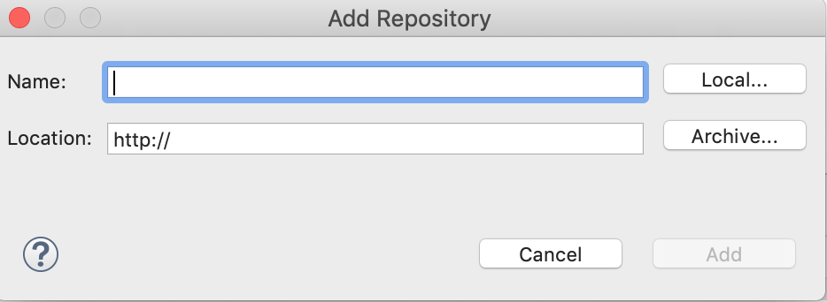
Configuração do ambiente de trabalho
Clique no botão add
Em Name coloque “drools local” e click em Local
Navegue até a pasta descompactada
Na pasta binaries selecione a pasta org.drools.updatesite
Clique em Add

Slide 35
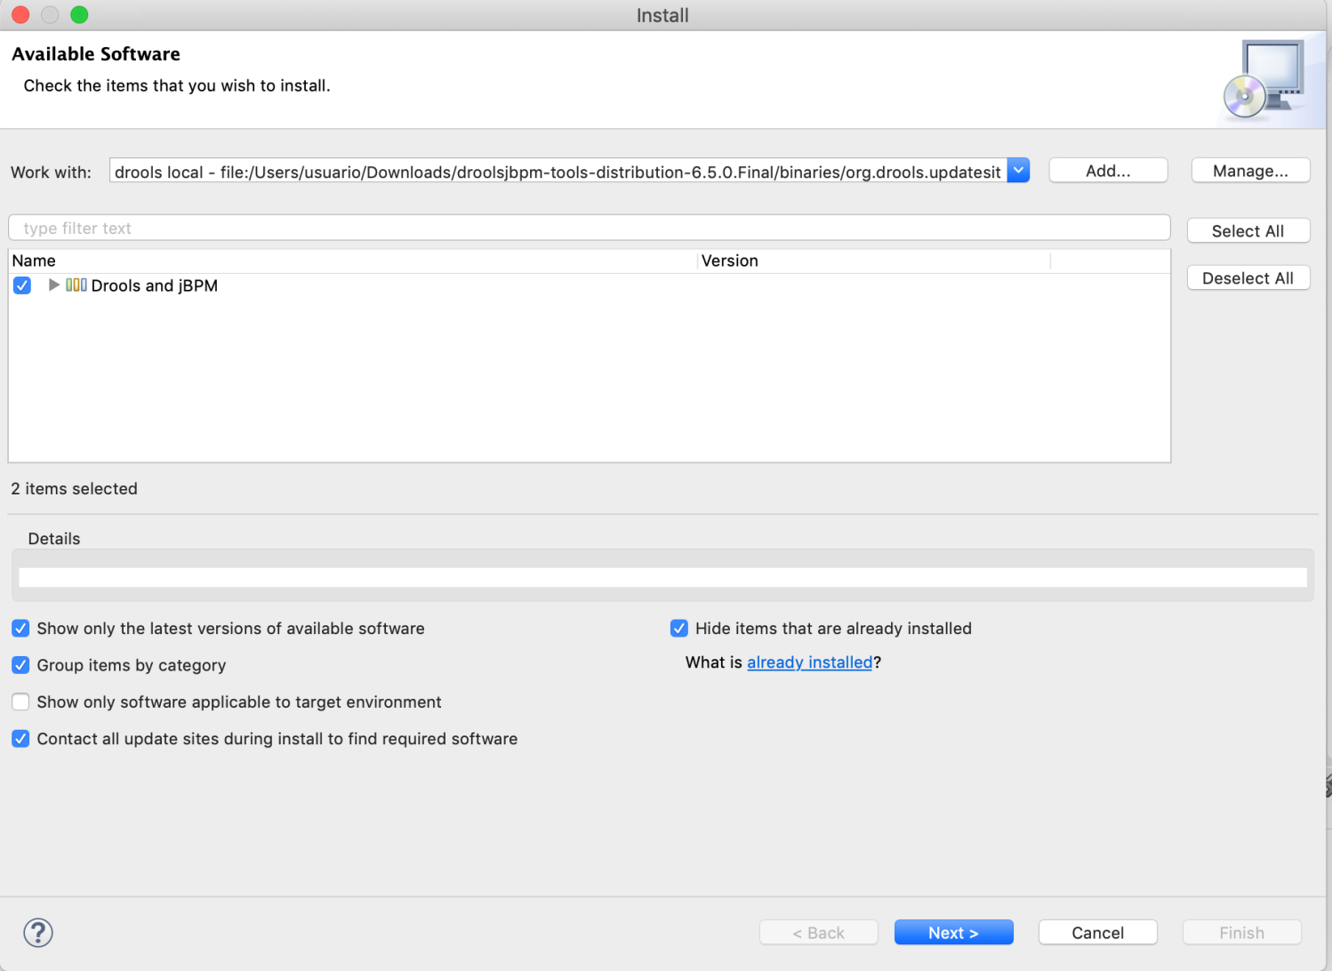
Configuração do ambiente de trabalho
Conclua o processo de instalação

Slide 36
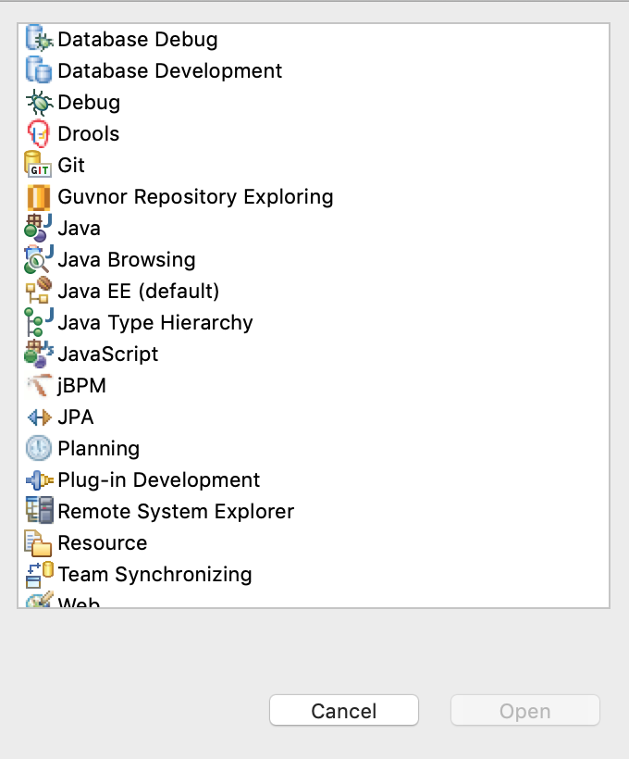
Configuração do ambiente de trabalho
Após a instalação o ícone do drools irá aparecer no Eclipse

Slide 37
Roteiro
Componentes de um motor de inferência
Regras de produção
Sistemas de produção
Módulos de sistemas de produção
Funcionamento de um sistema de regras de produção
Sobre o Drools
Módulos
Drools Expert
Configuração do ambiente e trabalho
Primeira projeto
Exemplo Prático
Exercício

Slide 38
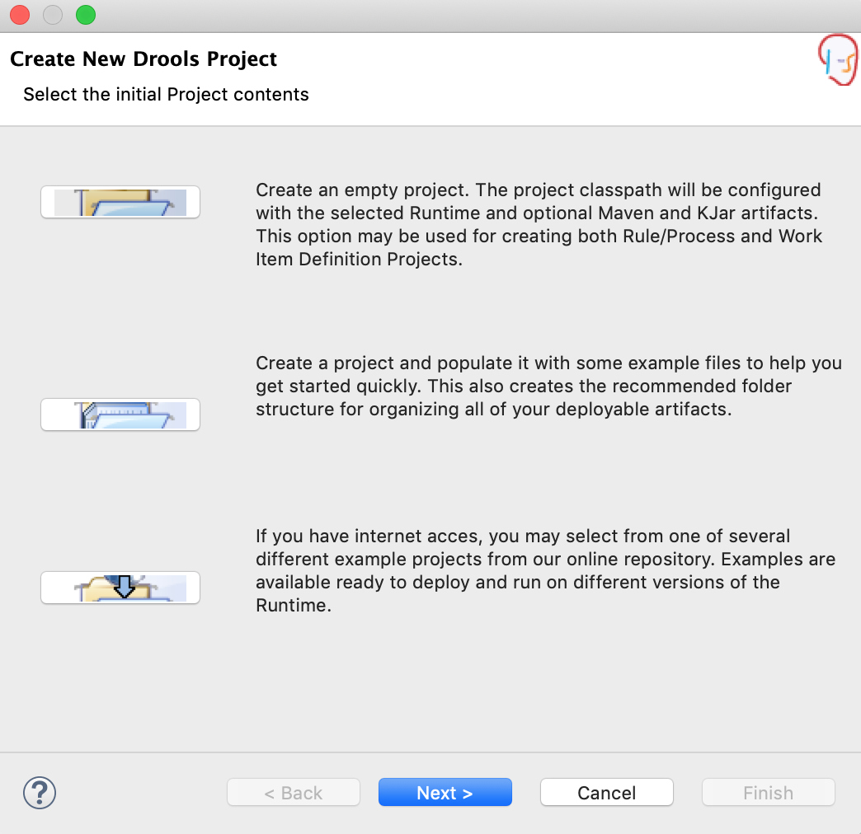
Primeiro Projeto
No Eclipse vá até File => New => Drools Project;
Na tela abaixo escolha a segunda opção e depois Next

Slide 39
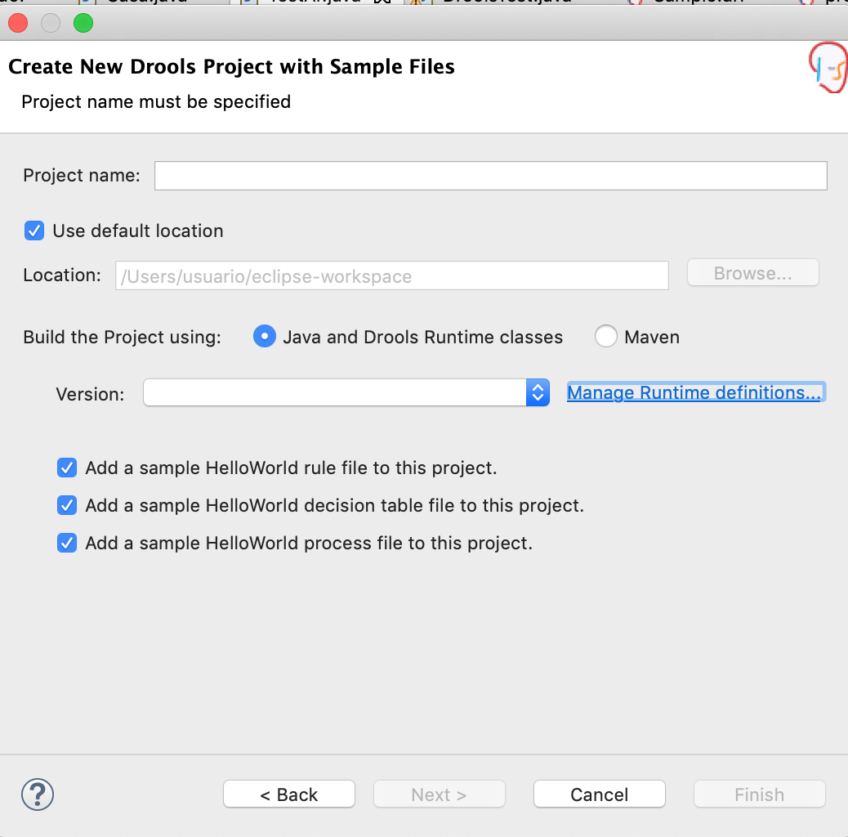
Primeiro Projeto
Na tela abaixo acrescente o nome do projeto e em seguida clique em Manage Runtime definitions...

Slide 40
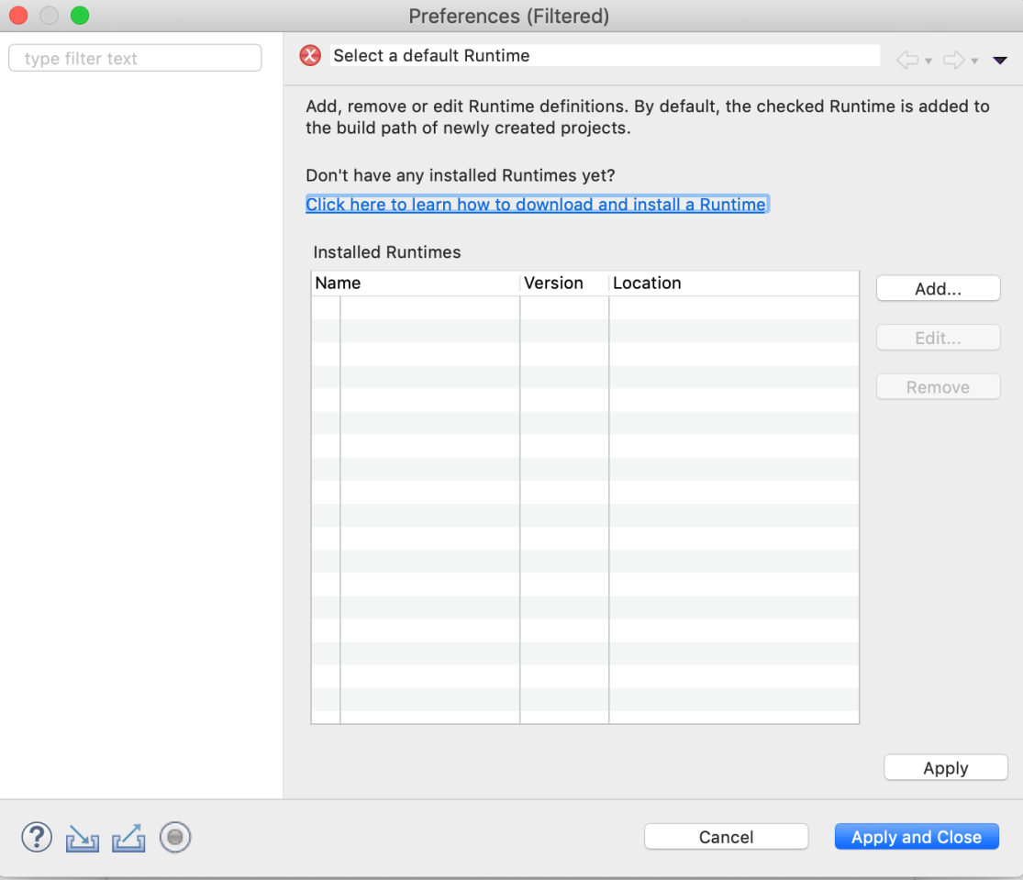
Primeiro Projeto
Nesta tela será necessário definir o Runtime do nosso projeto. Para isso vá até add..

Slide 41
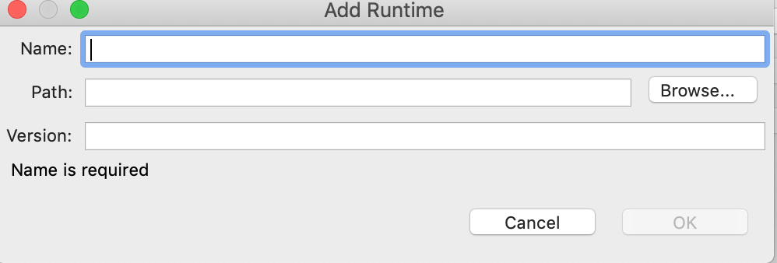
Primeiro Projeto
Vá até o botão Browser..., navegue nos diretórios até a pasta descompactada do Drools e selecione binaries.
Obs.: Não precisa adicionar o nome ele já irá acrescentar a versão do Drools assim que a pasta binaries for selecionada.

Slide 42
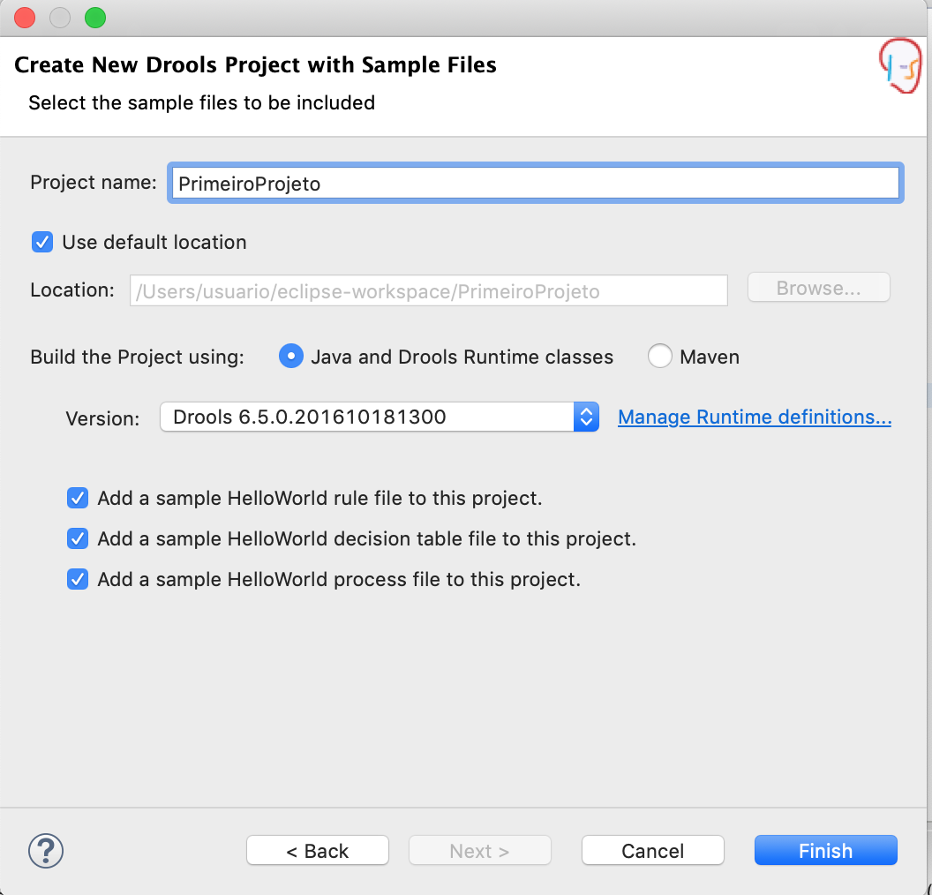
Primeiro Projeto
Com o runtime definido clique em Finish

Slide 43
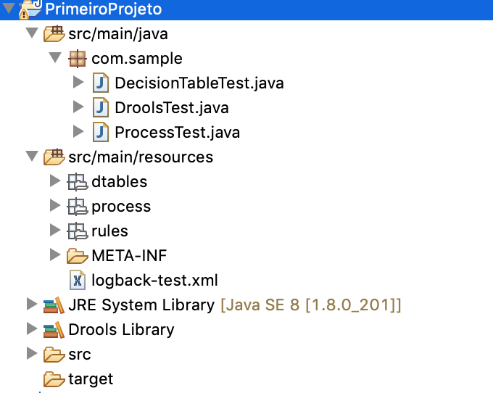
Primeiro Projeto
Com o criado você terá a seguinte estrutura:

Slide 44
Roteiro
Componentes de um motor de inferência
Regras de produção
Sistemas de produção
Módulos de sistemas de produção
Funcionamento de um sistema de regras de produção
Sobre o Drools
Módulos
Drools Expert
Configuração do ambiente e trabalho
Primeira projeto
Exemplo Prático
Exercício

Slide 45
Exemplo prático
Desafio:
Verificar se temperatura t é 18 < t > 21;
Atualizar o estado da temperatura para cada iteração;
Com base na temperatura definir o estado do clima – Frio ou Quente;
De acordo com o Clima Ligar ou Desligar o ar-condicionado de “Frederico”
Obs.: Utilizar o conteúdo da MT para os Passos 2 e 3
Fatos iniciais:
t = 18; casa = Frederico
Casamento de padrão
clima = frio; casa de = Frederico; ar-condicionado=desligado

Slide 46
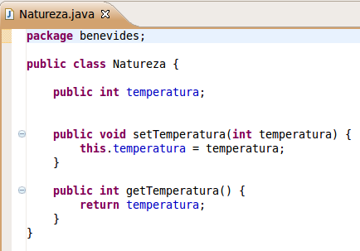
Exemplo prático

Slide 47
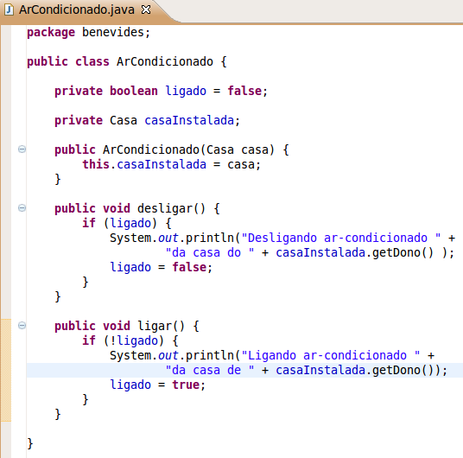
Exemplo prático

Slide 48
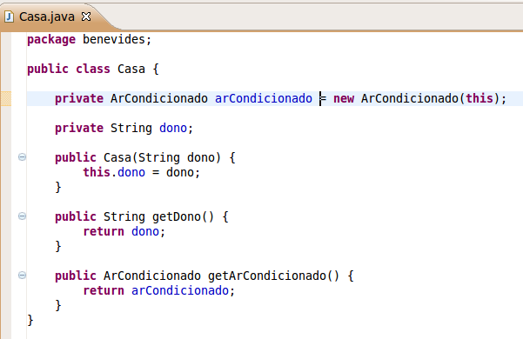
Exemplo prático

Slide 49
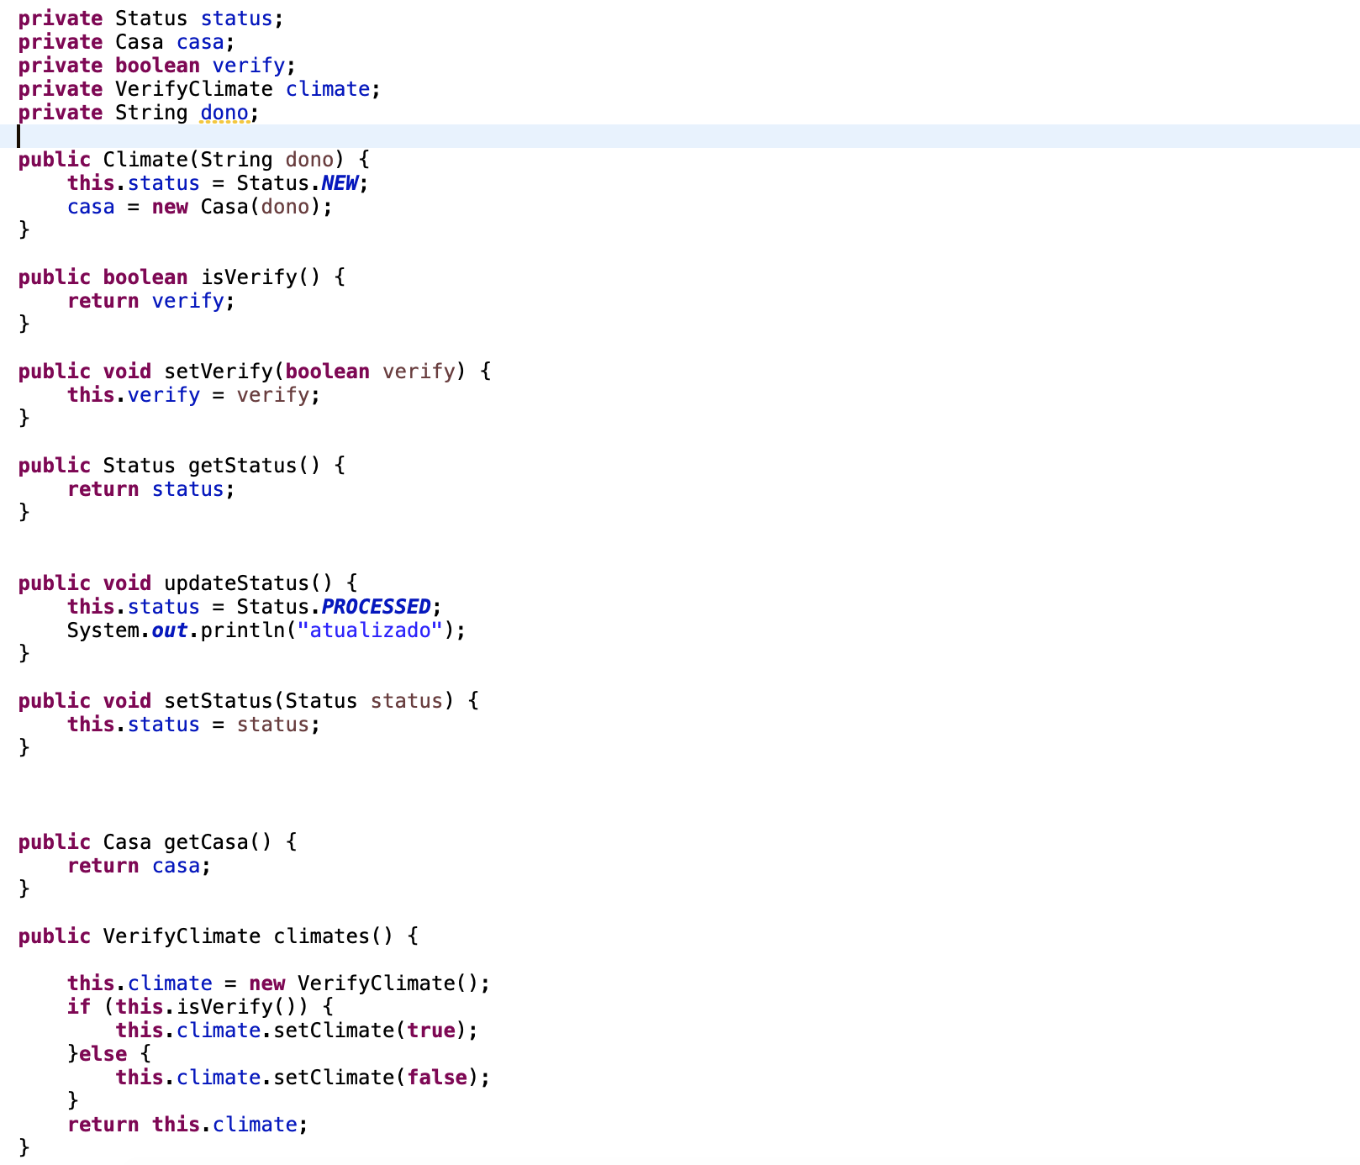
Exemplo prático

Slide 50
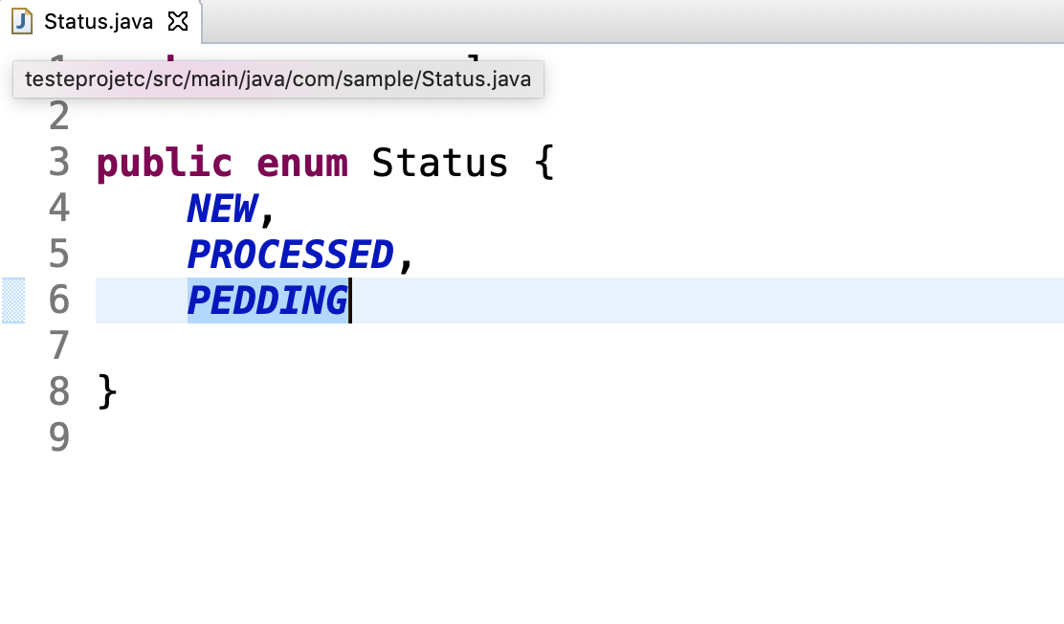
Exemplo prático

Slide 51
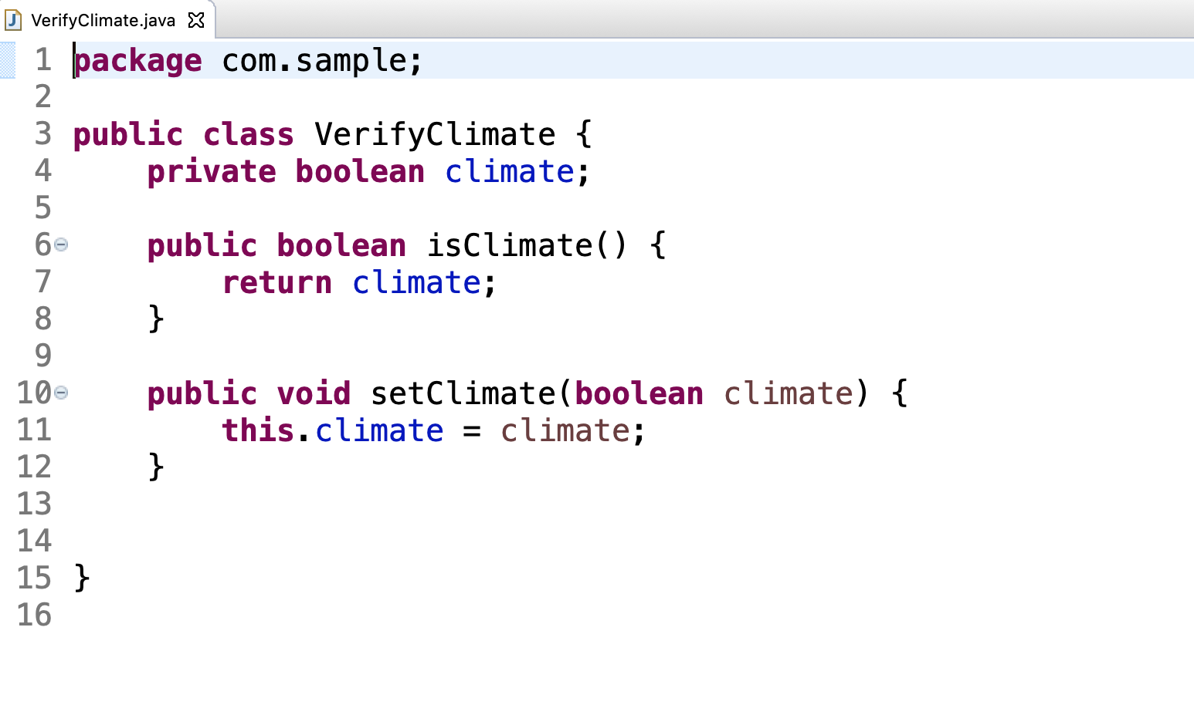
Exemplo prático

Slide 52
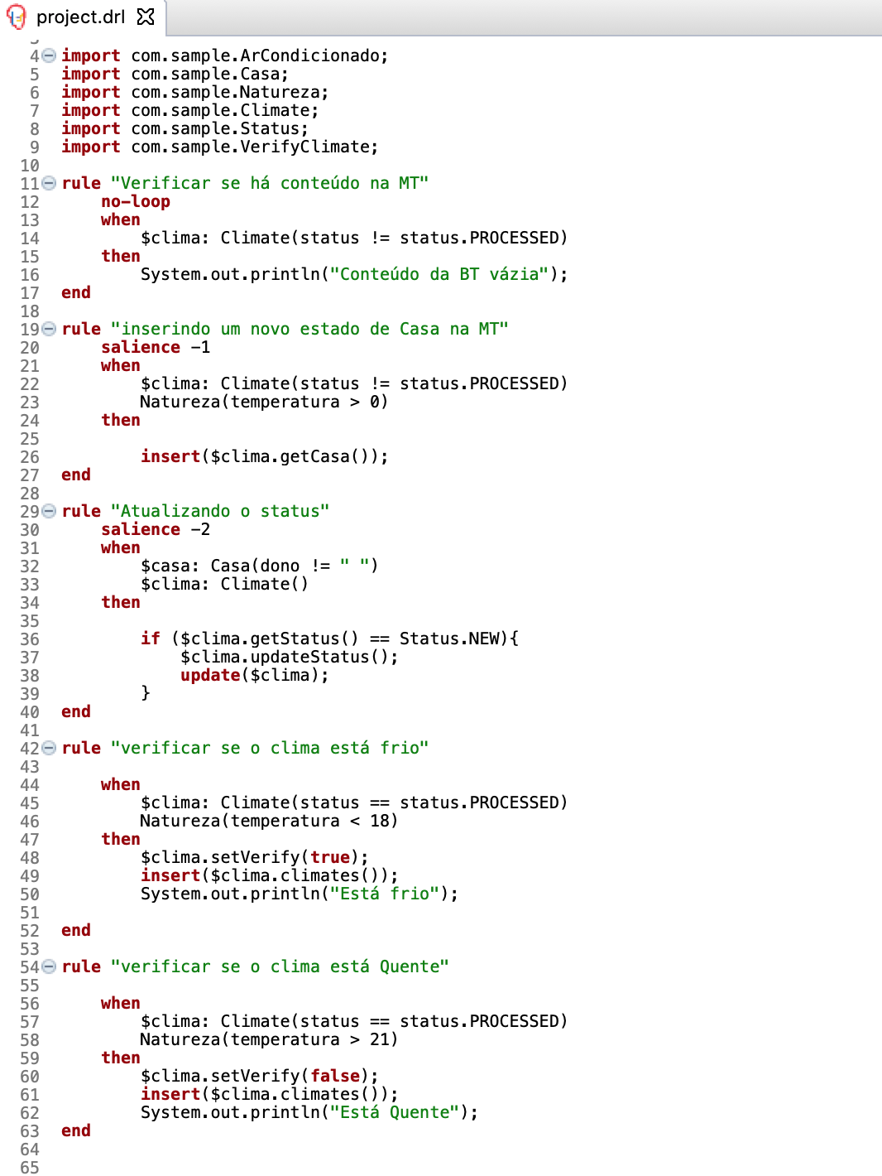
Exemplo prático

Slide 53
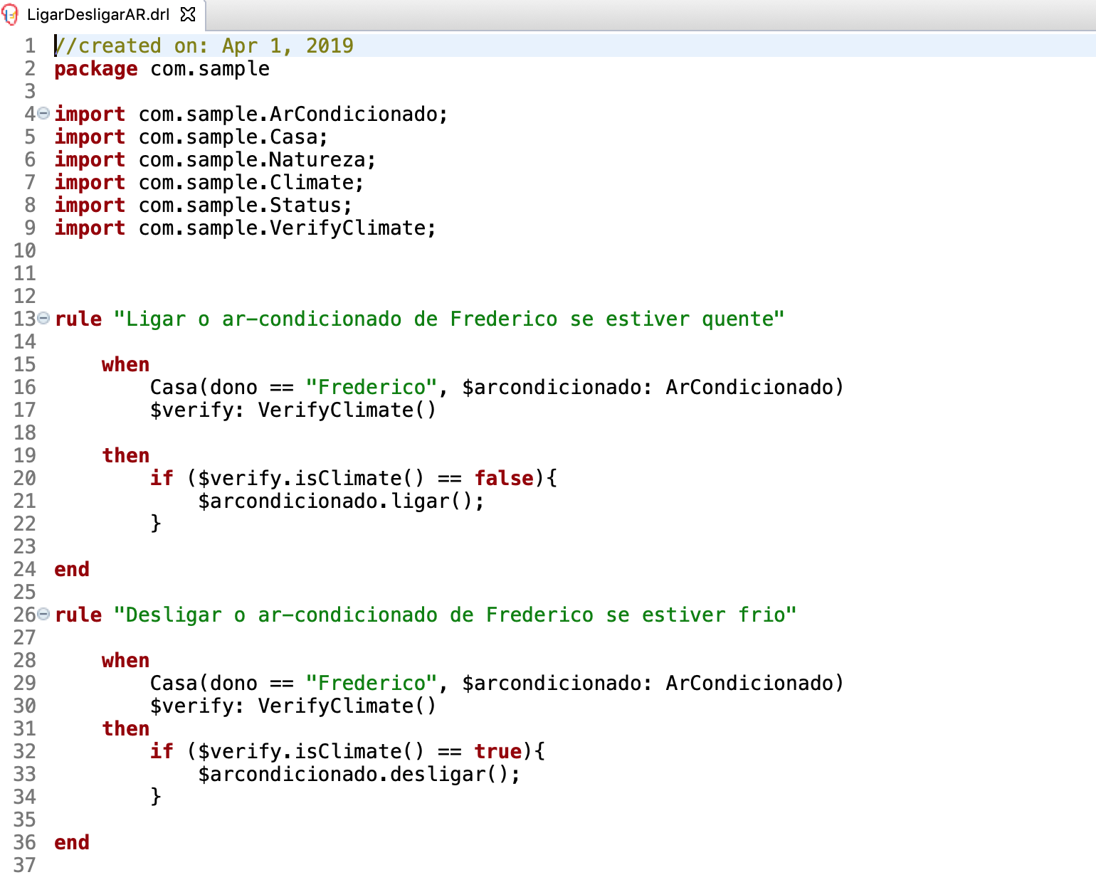
Exemplo prático

Slide 54
Exemplo prático
Para verificar o comportamento, vamos inserir na BT do Drools as instâncias do objeto Casa (uma instância de cada cliente) e a cada alteração de temperatura, vamos atualizar a temperatura da instância da classe Natureza e também atualizar esta instância na BT.

Slide 55
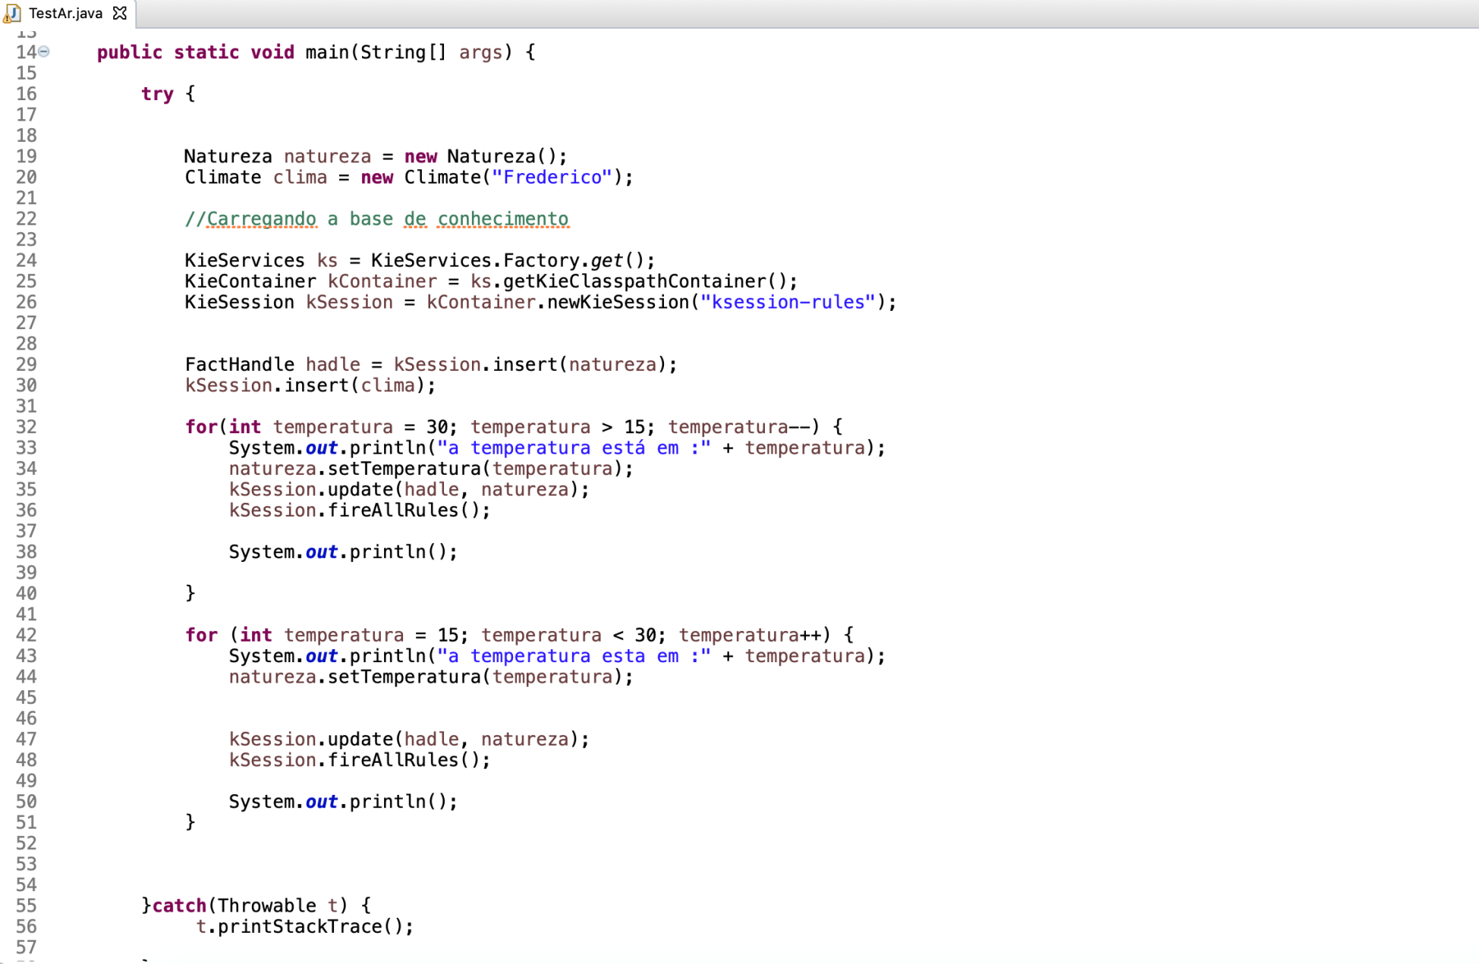
Exemplo prático

Slide 56
Roteiro
Componentes de um motor de inferência
Regras de produção
Sistemas de produção
Módulos de sistemas de produção
Funcionamento de um sistema de regras de produção
Sobre o Drools
Módulos
Drools Expert
Configuração do ambiente e trabalho
Primeira projeto
Exemplo Prático
Exercício

Slide 57
Exercício
Verifique o tipo do veículo de acordo com as seguintes variáveis:
Num-rodas, motor, num-portas, tamanho
Classe dos veículos:
Tipo ciclo: Bicicleta, Triciclo, Motocicleta
Tipo automóvel: Carro sport, Sedan, Minivan

Slide 58
Exercício
Carregar a BR de veículos na MI e atribuir valores iniciais para algumas variáveis, guardando esses fatos na MT.
Fatos iniciais: num-rodas=4, motor=sim, num-portas=3, tamanho=médio
Fase de “casamento”
Conjunto de conflito da primeira rodada de inferência resulta em apenas uma regra
Automóvel: Se num-rodas=4
E motor=sim
Então veículoTipo=automóvel

Slide 59
Exercício
Conjuntos de regras para implementação no Drools.
Bicicleta: Se veículoTipo=ciclo
E num-rodas=2
E motor=não
Então veículo=Bicicleta
Triciclo: Se veículoTipo=ciclo
E num-rodas=3
E motor=não
Então veículo=Triciclo
Motocicleta: Se veículoTipo=ciclo
E num-rodas=2
E motor=sim
Então veículo=Motocicleta

Slide 60
Exercício
CarroSport: Se veículoTipo=automóvel
E tamanho=pequeno
E num-portas=2
Então veículo=CarroSport
Sedan: Se veículoTipo=automóvel
E tamanho=médio
E num-portas=4
Então veículo=Sedan
MiniVan: Se veículoTipo=automóvel
E tamanho=médio
E num-portas=3
Então veículo=MiniVan

Slide 61
Exercício
UtilitárioSport: Se veículoTipo=automóvel
E tamanho=grande
E num-portas=4
Então veículo=UtilitárioSport
Ciclo: Se num-rodas<4
Então veículoTipo=ciclo
Automóvel: Se num-rodas=4
E motor=sim
Então veículoTipo=automóvel

